Slide 1
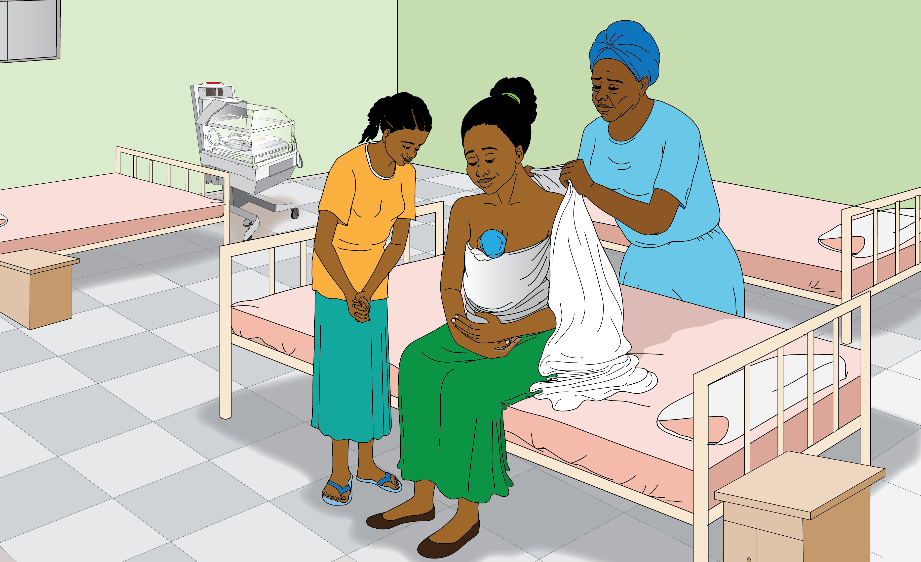
ሁሉም ክብደታቸው ከ 2000 ግራም በታች የሆኑ እና ጤናቸው የተስተካከለ ህፃናት ወደ ኬ.ኤ.ም.ሲ ክፍል መላክ አለባቸው፡፡
ወደ ኬኤምሲ ክፍል ይላኩ!
Notes:
OPD

Slide 2
የኬ.ኤ.ም.ሲ ክብካቤ አስተቃቀፍ ሂደት ቅደም ተከተል፡፡
2
3
1
4
Notes:
KMC Room, Health Centre

Slide 3
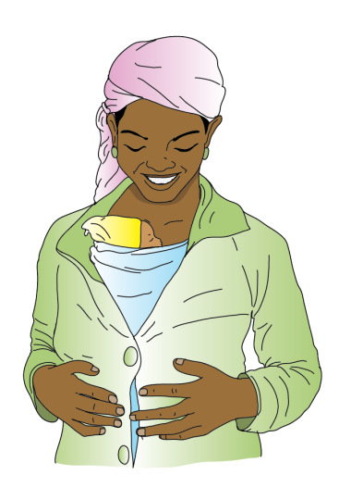
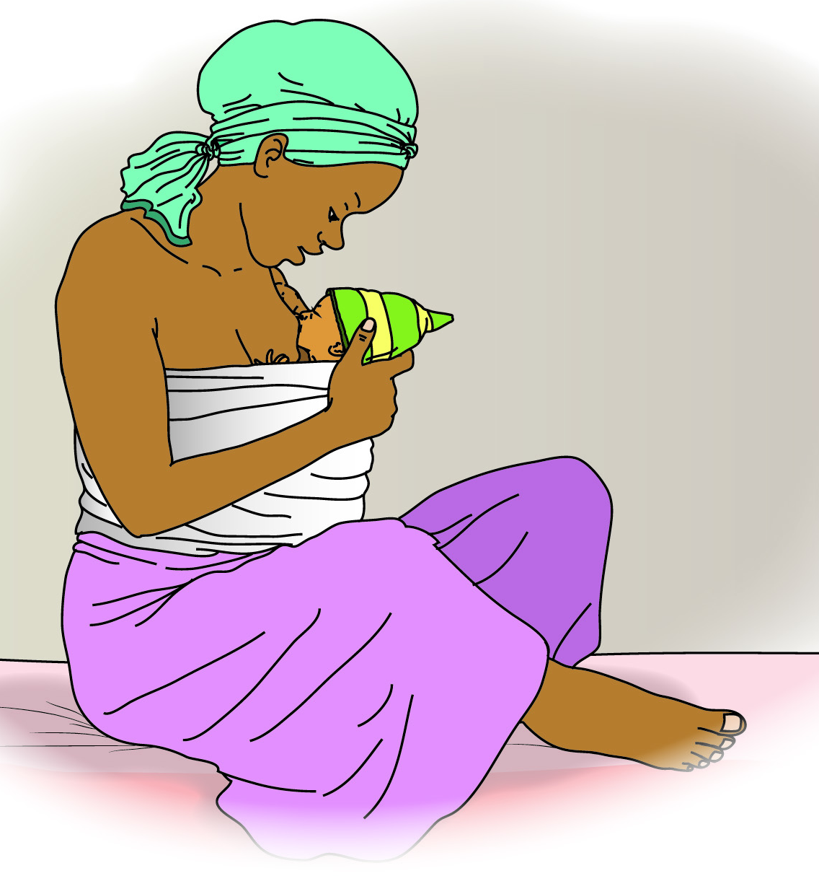
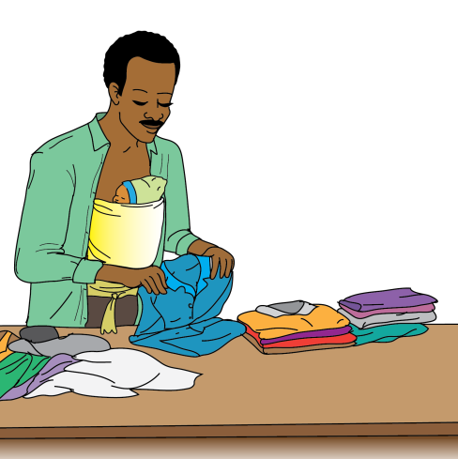
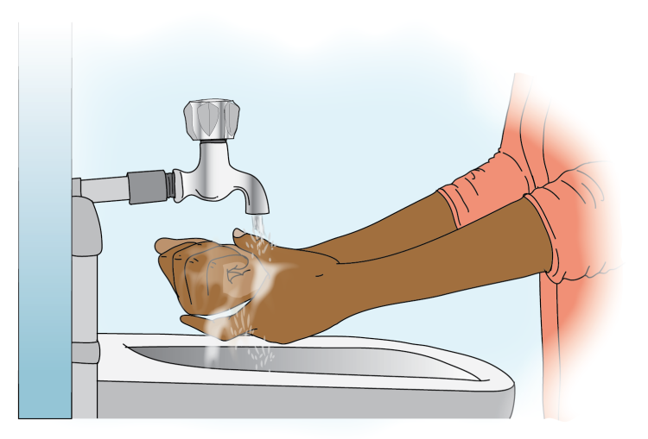
4 KMC ACTIONS FOR A HEALTHY BABY
1. ገላ ለገላ ማቀፍ
2. ጡት ማጥባት
3. የቤተሰብ እገዛ
4. ንፅህና፣

